Slide 1
Использование приёма сравнения при решении двух типов простых задач: раскрывающих смысл арифметических действий умножения и деления (по содержанию)
Методическая разработка для учителя
Задание 1
Е. С. Шилова, кандидат педагогических наук, доцент

Slide 2
Решите задачи, обоснуйте выбор действия.
Вариант 1
На соревнованиях участвовали 3 команды по 6 детей в каждой. Сколько всего детей участвовало в соревнованиях?
Вариант 2
Бабушка распределила 15 роз в букеты — по 3 розы в каждый. Сколько получилось букетов?
Задание:
запишите в тетради.
2

Slide 3
Вариант 1
На соревнованиях участвовали 3 команды по 6 детей в каждой. Сколько всего детей участвовало в соревнованиях?
Задача
Для решения задачи нужно по 6 взять 3 раза. Значит, нужно 6 умножить на 3.
6 ∙ 3 = 18 (д.)
Ответ: 18 детей.
Задание:
вместе проверьте правильность объяснения и решения задачи.
Почему вы умножали 6 на 3, а не 3 на 6?
Как называются компоненты и результат действия умножения?
3

Slide 4
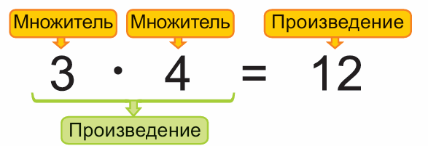
Повторите!
Задание:
рассмотрите схему и расскажите друг другу.
4

Slide 5
Вариант 2
Бабушка распределила 15 роз в букеты — по 3 розы в каждый. Сколько получилось букетов?
Задача
Для решения задачи нужно узнать, сколько раз по 3 содержится в 15. Значит, нужно 15 разделить на 3.
15 : 3 = 5 (б.)
Ответ: 5 букетов.
Задание:
вместе проверьте правильность объяснения и решения задачи.
Почему в ответе 5 букетов, а не 5 роз?
Как называются компоненты и результат действия деления?
5

Slide 6
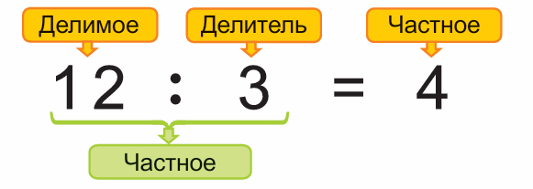
Повторите!
Задание:
рассмотрите схему и расскажите друг другу.
6

Slide 7
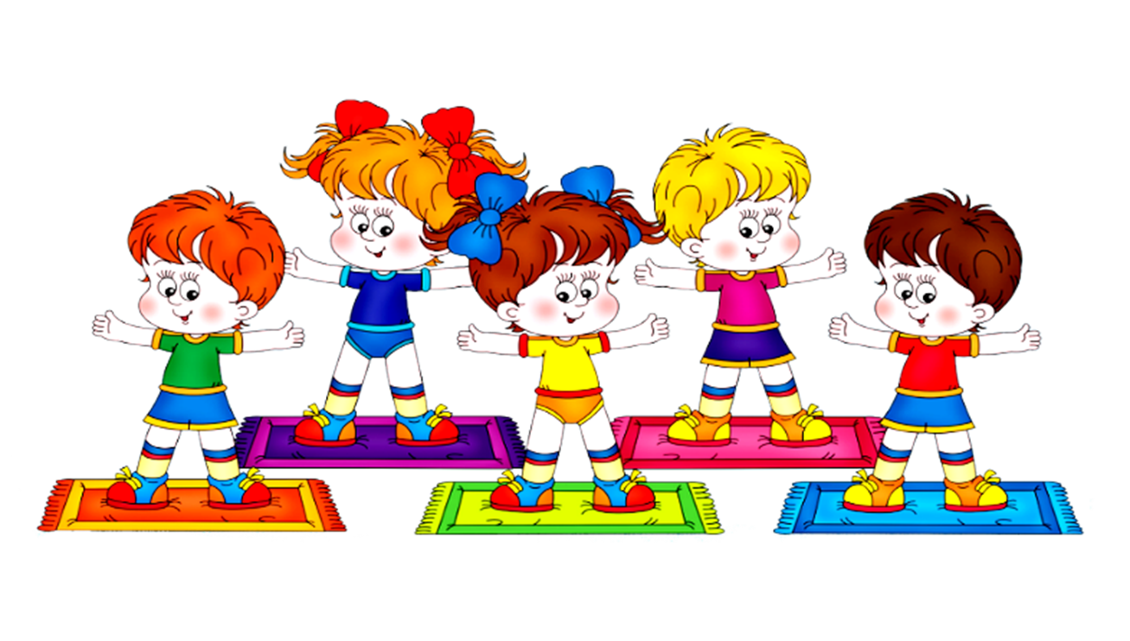
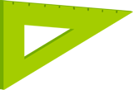
Физкультминутка
flomaster.club
7

Slide 8
Подведение итогов выполнения задания
Запомните!
Задание:
проверьте у себя знание компонентов
и результата действия умножения.
8

Slide 9
Подведение итогов выполнения задания
Продолжите!
3 ∙ 4 = 12
Задание:
проверьте друг у друга знание компонентов
и результата действия умножения.
9

Slide 10
Подведение итогов выполнения задания
Запомните!
Задание:
проверьте у себя знание компонентов
и результата действия деления.
10

Slide 11
Подведение итогов выполнения задания
Продолжите!
12 : 3 = 4
Задание:
проверьте друг у друга знание компонентов
и результата действия деления.
11

Slide 12
РЕФЛЕКСИЯ
Возникали ли у вас трудности при решении задач на умножение и деление?
Понравилось ли вам вместе проверять правильность составления и решения задач?
Что необходимо сделать, чтобы устранить все затруднения, которые возникали при составлении и решении задач?
12

